Slide 1

HĐTN 3
Chủ đề 3:
Em yêu lao động
Tuần 11

Slide 2








Một số bài báo tường về chủ đề Nhớ ơn thầy cô

Slide 3


Ấn để đến trang sách

Slide 4

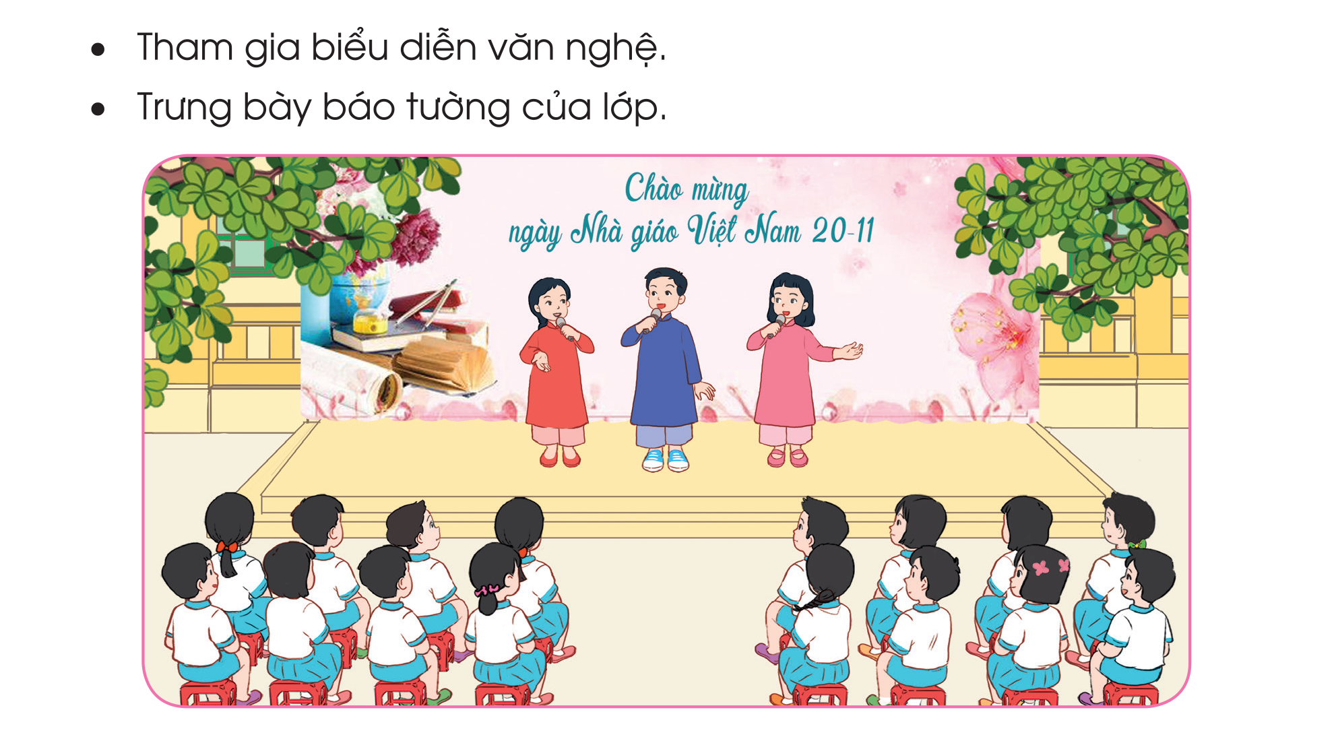

Slide 5

Ấn để đến trang sách

Slide 6




Hoạt động 1: Thực hành làm báo tường
Chuẩn bị:
Giấy khổ lớn
Bút màu
Hồ dán,…

Slide 7

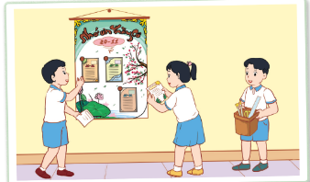



Thực hành làm báo tường

Slide 8
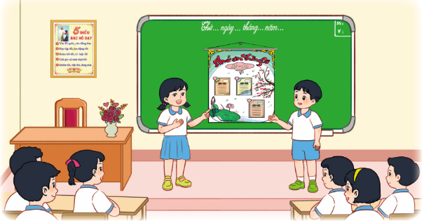
Hoạt động 2: Thông điệp gửi thầy cô
Chia sẻ cảm xúc và những điều muốn gửi gắm tới thầy cô qua tờ báo tường đã làm.

Slide 9
Kết luận
Làm báo tường về chủ đề Nhớ ơn thầy cô là một trong những cách để các em thể hiện tình cảm với thầy cô và là hoạt động ý nghĩa để tri ân thầy cô nhân ngày Nhà giáo Việt Nam 20-11.
Để tỏ lòng biết ơn thầy cô, ngoài việc làm báo tường, các em hãy nỗ lực học tập để trở thành con ngoan, trò giỏi. Đó chính là món quà ý nghĩa nhất để gửi tặng thầy cô giáo của mình.

Slide 10

Ấn để đến trang sách

Slide 11

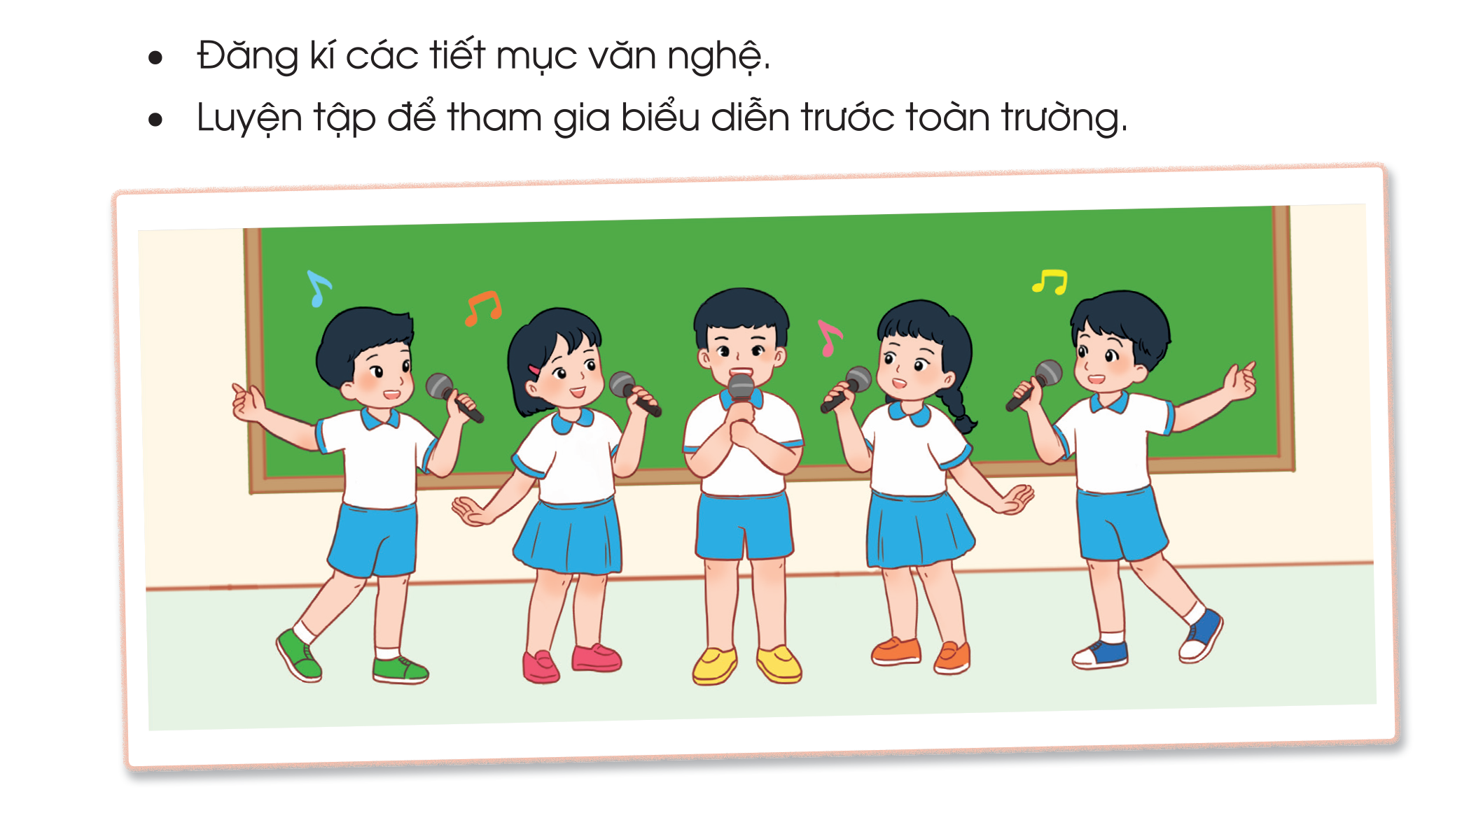

Slide 12
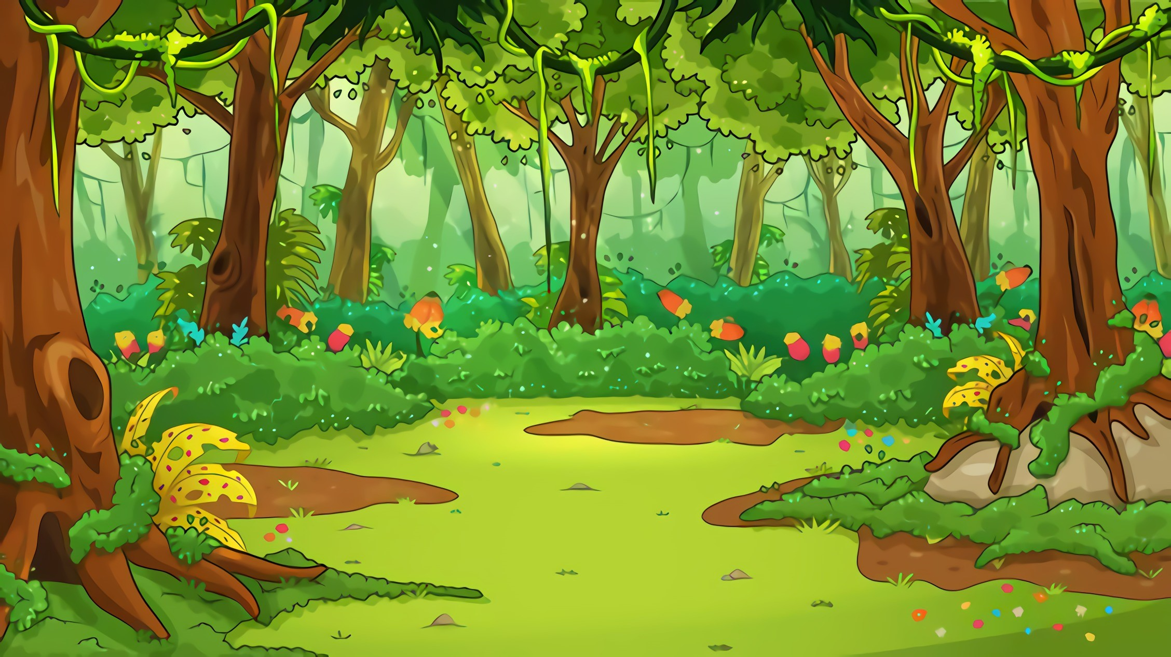

Câu hỏi 1: Bài hát nào phù hợp trong buổi biểu diễn văn nghệ chào mừng ngày Nhà giáo Việt Nam?
A. Rước đèn tháng 8.
B. Tết là Tết.
C. Thiếu nhi thế giới liên hoan.
D. Người thầy.
Notes:
Hướng dẫn: GV click vào khung đáp án để kiểm tra đúng/sai.

Slide 13
Câu hỏi 2: Việc chuẩn bị các tiết mục để chào mừng ngày Nhà giáo Việt Nam thể hiện điều gì?
A. Muốn lấy lòng thầy cô.
B. Bệnh thành tích.
C. Đua đòi.
D. Sự yêu mến, biết ơn với công lao dạy dỗ của thầy cô.
Notes:
Hướng dẫn: GV click vào khung đáp án để kiểm tra đúng/sai.

Slide 14
Câu hỏi 3: Để làm báo tường chủ đề "Nhớ ơn thầy cô" nhân ngày Nhà giáo Việt Nam, em cần làm gì đầu tiên?
A. Lên ý tưởng.
B. Chuẩn bị nội dung.
C. Chuẩn bị dụng cụ.
D. Trang trí tấm thiệp.
Notes:
Hướng dẫn: GV click vào khung đáp án để kiểm tra đúng/sai.

Slide 15
Câu hỏi 4: Ngày nhà giáo Việt Nam được tổ chức vào ngày bao nhiêu hàng năm?
A. 18/11
B. 19/11
C. 20/11
D. 17/11
Notes:
Hướng dẫn: GV click vào khung đáp án để kiểm tra đúng/sai.

Slide 16


Ôn lại nội dung Tiết học.
HƯỚNG DẪN VỀ NHÀ
Chuẩn bị văn nghệ chào mừng ngày Nhà giáo Việt Nam 20-11.

Slide 17


Slide 18



Để kết nối cộng đồng giáo viên và nhận thêm nhiều tài liệu giảng dạy,
mời quý thầy cô tham gia Group Facebook
theo đường link:
Hoc10 – Đồng hành cùng giáo viên tiểu học
Hoặc truy cập qua QR code

